Slide 1

Austria
Kl. 4a

Slide 2
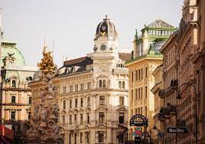
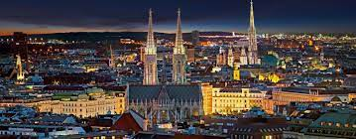
Stolica Austrii
Wiedeń to stolica Austrii. W stolicy Austrii, jest tak zielono, jak w mało którym innym mieście.

Slide 3

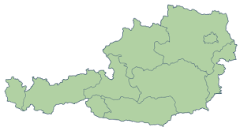
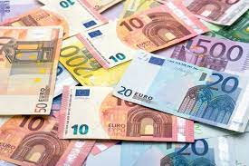
Kilka ciekawostek o Austrii
Liczba mieszkańców
8,956 miliona
Obszar
83 871 km
Waluta
Euro

Slide 4


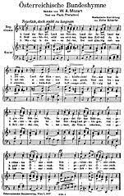
Symbole Austrii
Flaga Austrii jest czerwona z białym paskiem po środku.
W godle Austrii znajduje się czarny orzeł. On ma złotą koronę oraz złote szpony, które są skute łańcuchami.
Hymn Austrii nosi nazwę Land der Berge, Land am Strome.

Slide 5
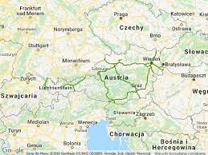
Miejsce w Europie
Austria leży w południowej części środkowej Europy, bez dostępu do morza.
Sąsiadują z nią Niemcy, Czechy, Słowacja, Węgry, Słowenia i Włochy oraz nienależące do UE Szwajcaria i Liechtenstein.

Slide 6
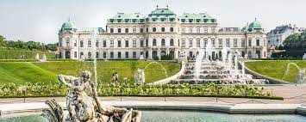
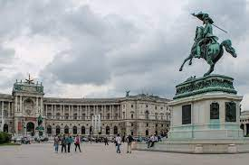
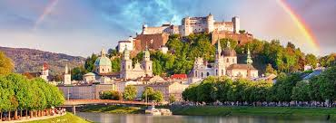
Zabytki
W Austrii jest dużo zabytków np. Belweder, Katedra św. Szczepana i Graz (Stare Miasto) oraz dużo innych ciekawych zabytków.

Slide 7
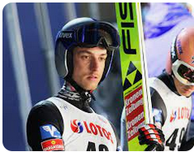
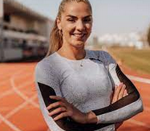
Znani sportowcy
Gregor Schlierenzauer
ur. 7 Stycznia 1990 w Rumie – austriacki skoczek narciarski, reprezentant SV Innsbruck Bergisel.
Ivona Dadic – austriacka lekkoatletka, wieloboistka. Dziesiąta wieloboistka mistrzostw świata juniorów młodszych w Bressanone. Rok później, startując w skoku w dal, była szósta na igrzyskach olimpijskich młodzieży.

Slide 8
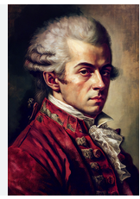
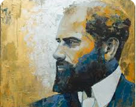
Postacie historyczne
Wolfgang Amadeusz Mozart – austriacki kompozytor i wirtuoz gry na instrumentach klawiszowych, którego twórczość związana była głównie z Wiedniem. Razem z Haydnem oraz Beethovenem zaliczany jest do trójki tzw. „klasyków wiedeńskich
Gustav Klimt – austriacki malarz i grafik, symbolista. Jeden z najwybitniejszych przedstawicieli secesji, przedstawiciel wiedeńskiego modernizmu.

Slide 9
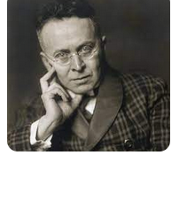
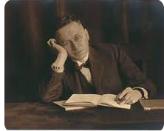
Znany aktor
Karl Kraus (ur. 28 kwietnia 1874 w Jiczynie, zm. 12 czerwca 1936 w Wiedniu)-austriacki dramaturg, poeta i publicysta. Uznawany za najwybitniejszego satyryka.

Slide 10
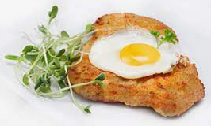
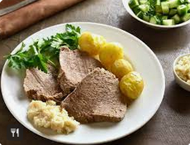
Dania kuchni austrackiej
Sznycel wiedeński – danie typowe dla kuchni austriackiej,jest to płat cielęciny panierowanej w bułce tartej, usmażony na maśle. Tradycyjnym uzupełnieniem jest sałatka ziemniaczana albo ziemniaczane purée z dodatkami
Tafelspitz- mięsne danie w którym główną rolę odgrywa duszona w warzywnym wywarze wołowina. Podawane z pieczonymi ziemniakami, sosem chrzanowym lub szczypiorkowym.

Slide 11
Dziękujemy za uwagę

